Slide 1
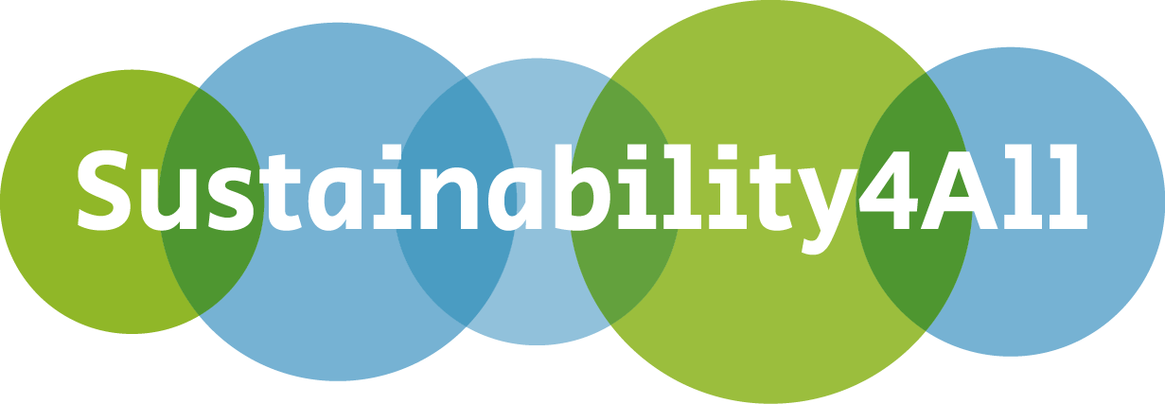
Sustainable Value Proposition Designer _____________________ Workshop zur Erarbeitung einer Sustainable Value Proposition Ausführliche Leitfaden-Edition

Slide 2
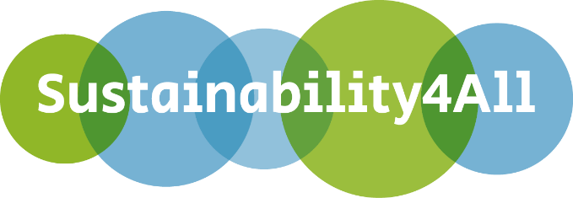
Design einer Sustainable Value Proposition
Vorhandenes Geschäftsmodell (z.B. konventioneller Business Model Canvas)
Sustainable Value Proposition Designer
Erster Entwurf Ihrer Sustainable Value Proposition
Stakeholder Mapping
Value Mapping
Value Proposition Statement
Falls noch nicht geschehen: Stichpunktartig ausgefülltes Sustainable Business Canvas (Voraussetzung für die Workshopteilnahme)

Slide 3
Das Workshopkonzept als Agenda
Sustainability Basics
Kurzvorstellung der Grundlagen
Stakeholder Mapping
Brainstorming der Stakeholder
Priorisierung der Stakeholder und finale Auswahl sowie dessen Beziehung zur Nachhaltigkeit
Desk Research für die Erstellung eines Kunden- oder Stakeholder Canvas
Value Mapping
Erstellung einer Value Map
Sustainable Value Proposition Statement
Finaler Kurz-Pitch
Kurze Vorstellung der Kernerkenntnisse
Checkliste & nächste Schritte
Sustainable Value Proposition

Slide 4
Sustainability Basics - Kurzvorstellung der Grundlagen
1
2
3
Ansätze zur nachhaltigen Entwicklung, Prinzipien nachhaltigen Wirtschaftens & SDGs
Vorstellung des SBCs (Schwerpunkt: Mission &Vision, Nutzenversprechen &
Nachhaltigkeit)
Kurze Vorstellung der Teilnehmenden

Slide 5
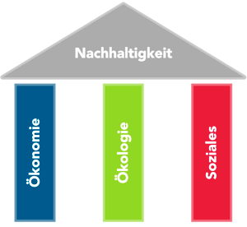
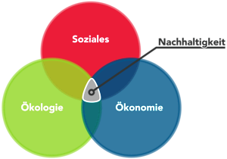
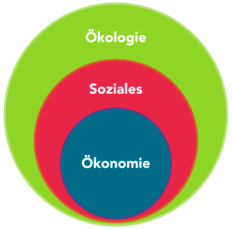
Sustainability Basics - Kurzvorstellung der Grundlagen Ansätze zur nachhaltigen Entwicklung
Das Drei-Säulen-Modell stellt die drei Dimensionen der Nachhaltigkeit als nebeneinander positionierte Säulen dar, die gemeinsam das Dach „Nachhaltigkeit“ tragen. Es steht für einen Ausgleich der drei unterschiedlichen Interessen. Ziel ist es, Ökonomie, Ökologie und Soziales gleichrangig und gleichberechtigt zu betrachten und zu verbessern, da nur die gemeinsame Betrachtung der Bereiche zu einer nachhaltigen Entwicklung führt.
Das integrative Nachhaltigkeitsmodell beachtet, dass unter den drei Dimensionen in der Realität diverse Wechselwirkungen und Überschneidungen herrschen, die es zu berücksichtigen gilt. So können sich beispielsweise Änderungen in der Art des Wirtschaftens sowohl auf die Natur als auch auf das soziale Miteinander auswirken. Nur in der Mitte dieser drei Kreise ist echte nachhaltige Entwicklung möglich.
Das Vorrangmodell der Nachhaltigkeit nimmt eine eindeutige Gewichtung vor: Ökologie vor Soziales vor Ökonomie. Durch die Gleichrangigkeit der beiden vorgenannten Modelle wird unterstellt, dass die Verschlechterung in einem Bereich durch den Fortschritt in einem anderen Bereich miteinander aufgerechnet werden können. Dieses Modell besagt, dass ohne eine intakte Ökologie die Grundvoraussetzung für soziale Stabilität fehlt und ohne die soziale Stabilität wäre keine ökonomische Stabilität gegeben. Ökologische Nachhaltigkeit kann demnach nur in geringem Maße bzw. gar nicht durch ökonomische und soziale Nachhaltigkeit ersetzt werden, sind ökologische Grenzen unabdingbar für langfristig stabile Lebensbedingungen auf der Erde.
Quelle: Klimaschutz Neustadt

Slide 6
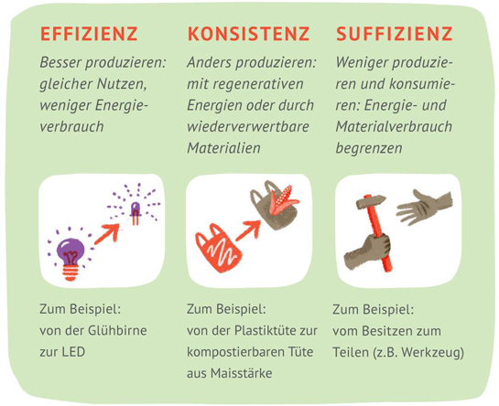
Sustainability Basics - Kurzvorstellung der Grundlagen Die Prinzipien nachhaltigen Wirtschaftens
Für eine ökonomisch und ökologisch nachhaltige Entwicklung gibt es die drei Strategien Effizienz, Konsistenz und Suffizienz, die zusammen wirken müssen.
Effizienz hat eine ergiebigere Nutzung von Rohstoffen und Ressourcen zum Ziel, vor allem erreicht durch technische Weiterentwicklungen. Beispiel: Ein Unternehmen nutzt aufgewärmtes Kühlwasser, das bei Produktionsprozessen anfällt, um eine Fabrikhalle zu beheizen.
Konsistenz sucht nach alternativen Technologien und Stoffen, die besser für Natur und Umwelt sind als bisherige und versucht, Kreisläufe von der Herstellung über Nutzung und Recycling bis hin zur Wiedernutzung zu schließen. Beispiel: Ein Unternehmen verkauft Getränke in Mehrwegflaschen statt in TetraPaks.
Suffizienz strebt einen geringeren Verbrauch von Ressourcen wie Energie und Material an, indem Menschen weniger konsumieren und weniger Dienstleistungen in Anspruch nehmen. Suffizienz versucht also nicht, bestehende Bedürfnisse mit weniger oder anderen Ressourcen zu befriedigen, sondern sie hinterfragt die Bedürfnisse selbst. Beispiel: Statt ein eigenes Autos zu besitzen, wird die eigene Verkehrsnutzung hinterfragt und in Zukunft ein Mix aus ÖPNV sowie verschiedenen Sharing-Angeboten für City-Roller und Pkws genutzt.
Quelle: BUND BW

Slide 7
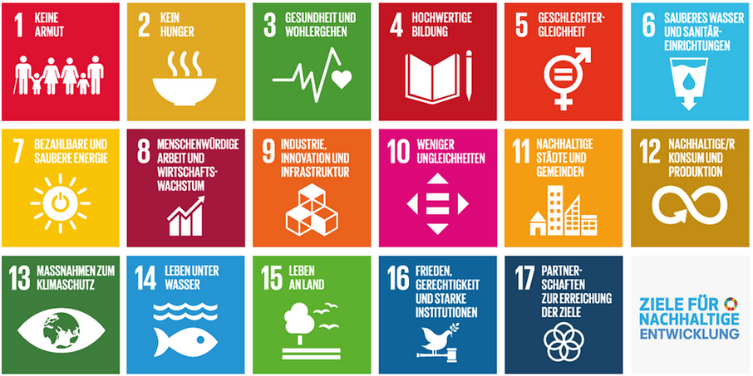
Sustainability Basics - Kurzvorstellung der Grundlagen Sustainable Development Goals (SDGs)
In 2015 beschlossen alle Staaten der Vereinten Nationen die Agenda 2030 für eine nachhaltige Entwicklung
Sie umfassen die Sustainable Development Goals (z. Dt. Ziele für nachhaltige Entwicklung) mit ihren 17 globalen Nachhaltigkeitszielen und 169 Unterzielen
Zielgruppe sind die Regierungen weltweit, aber auch die Zivilgesellschaft, die Privatwirtschaft und die Wissenschaft
Ziel ist es, ein menschenwürdiges Leben zu ermöglichen und dabei gleichsam die natürlichen Lebensgrundlagen dauerhaft zu bewahren
Quelle: Bundesregierung

Slide 8
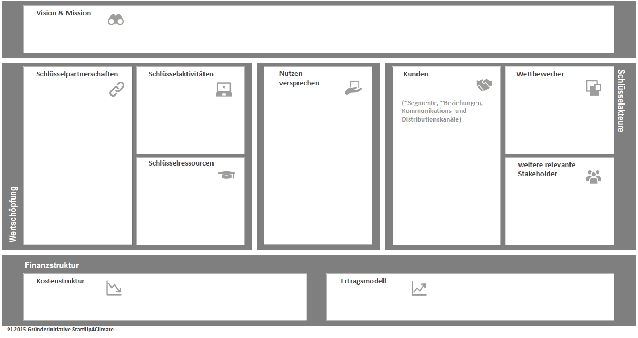
Sustainability Basics - Kurzvorstellung der Grundlagen Sustainable Business Canvas (Nachhaltigkeitsperspektive)
Beschreiben Sie kurz und verständlich Ihre Vision: Welches langfristige Ziel bestimmt die Richtung für Ihr Geschäftsmodell?
Welche Mission verfolgen Sie mit Ihrem Geschäftsmodell?
Durch welche Werte ist ihr Geschäftsmodell bestimmt?
Welche Rolle sollen ökonomische, ökologische oder gesellschaftliche Nachhaltigkeitsziele spielen?
Welche Nachhaltigkeitsprinzipien spielen für ihre Geschäftsidee eine Rolle?
Welchen konkreten Beitrag wird Ihr Start-up zur Erreichung von Nachhaltigkeitszielen in 5 oder 10 Jahren geleistet haben?
Wie profitiert Ihr Geschäftsmodell/ Ihre Gründung davon, wenn Sie Prinzipien der Nachhaltigkeit verstärkt integrieren?
Welche Rolle spielt Nachhaltigkeit bei Ihren Schlüsselaktivitäten?
Wie müssen Schlüsselaktivitäten gestaltet werden, damit das Unternehmen nachhaltiger ist?
Welche Risiken (z.B. Änderung gesetzlicher Auflagen, Reputationsverlust etc.) können durch nachhaltigere Schlüssel-aktivitäten vermieden werden?
Welche Rolle spielt Nachhaltigkeit auf dem relevanten Markt des Gründungsvorhabens?
Welcher Wettbewerbsvorteil könnte durch die zusätzliche Berücksichtigung einzelner Nachhaltigkeitsprinzipien (s. dazu unter Erläuterungen) erreicht werden? Ist dieser Vorteil lang anhaltend?
Welche Partner benötigen Sie, um Ihr Angebot nachhaltig zu gestalten? Wer kann Sie darüber hinaus unterstützen (z.B. Verbände/ Organisationen)?
Welche Nachhaltigkeitsanforderungen sind entlang Ihrer Wertschöpfungskette relevant? Wie können Sie diese Nachhaltigkeits-anforderungen erfüllen?
Wie konkret ist Ihr Nutzenversprechen mit den Prinzipien der Nachhaltigkeit vereinbar?
Beschreiben Sie die positiven Auswirkungen Ihres Angebots auf die Umwelt und Gesellschaft! Falls ein Nachhaltigkeitsprinzip verletzt wird, beschreiben Sie bitte welches. Wie können Sie die negativen Auswirkungen kompensieren?
Wie kann der Kundennutzen durch Nachhaltigkeit erhöht werden?
Welche Bedeutung hat Nachhaltigkeit für Ihre Kunden jetzt und voraussichtlich in der Zukunft?
Falls für Ihr Geschäftsmodell Nachhaltigkeit bislang wenig Bedeutung hat: Können zusätzliche Kunden durch eine nachhaltige Ausrichtung Ihrer Geschäftsidee erreicht werden und so neue grüne Märkte erschlossen werden?
Wie lassen sich nachhaltige Aspekte des Geschäftsmodells vorteilhaft kommunizieren?
(Auszug: Die Nachhaltigkeitsfragen)
Sind im Gründungsteam bereits Ressourcen und Fähigkeiten sind zur Einhaltung der definierten Nachhaltigkeitsanforderungen vorhanden oder braucht das Team dazu externe Unterstützung?
Falls umweltkritische Produktions-faktoren zu den Schlüsselressourcen gehören, wie kann der Einsatz minimiert oder eliminiert werden?
Findet das Kreislaufprinzip bei der Nutzung von Schlüsselressourcen Anwendung?
Wer sind weitere (neben Kunden und Schlüsselpartner) erfolgsrelevante Stakeholder für Ihr Geschäftsmodell?
Wie ist deren Einflussmacht auf das Unternehmen? Sind diese dem Unternehmen und der Geschäftsidee positiv, negativ oder neutral bestimmt?
usw.
Können Kosten durch Einsparungen im Ressourcenverbrauch gesenkt werden?
Können zukünftig zusätzliche Kosten entstehen, wenn nicht nachhaltig gehandelt wird?
Fallen zusätzliche Kosten für die Berücksichtigung von Nachhaltigkeitsaspekten an?
Wird Ihr Geschäftsmodell durch eine nachhaltige Ausrichtung attraktiver für Geldgeber? Wenn ja, für welche?
Ermöglicht die Ausrichtung des Geschäftsmodells auf Nachhaltigkeit einen verbesserten Zugang zu Erlösquellen?

Slide 9
Sustainability Basics – das Intro zum Workshop Pitch
KURZE VORSTELLUNG
Kurze Vorstellung
Vision & Mission
Nutzen-versprechen
Nachhaltig- keit
Notes:
Welche Rolle spielt Nachhaltigkeit in Ihrer Branche?
Können durch Einbeziehung von Nachhaltigkeitsaspekten neue Märkte erschlossen werden?

Slide 10
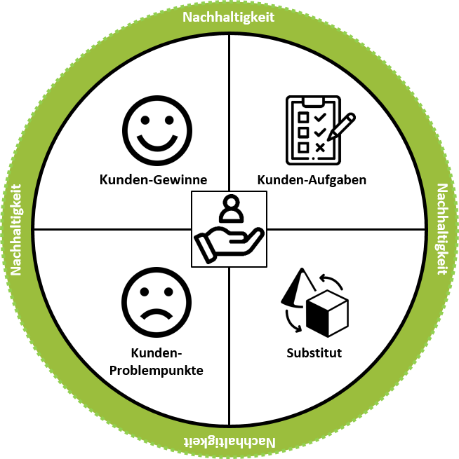
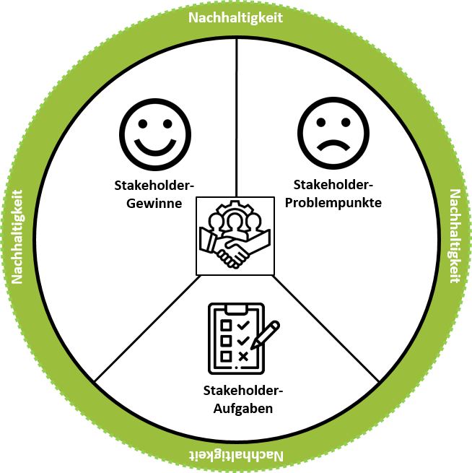
Sustainable Value Proposition Design für Kunden oder andere Stakeholder
Kunden Canvas
Gewinnerzeuger
Fit
Produkte & Services
Problemlöser
Value Map Canvas
Stakeholder Canvas

Slide 11
Sustainability Basics - Kurzvorstellung der Grundlagen Ein Beispiel anhand des Unternehmens Weleda
naturkosmetischen Pflege-Produkte
bei ihrer täglichen Pflege nicht nur ein gutes Pflegegefühl, sondern auch ein gutes Gewissen haben
Unsere_________________ helfen____________________,die ______________________________möchten, indem sie______________________,________________und_________________________.
Anders als___________________________.
umweltbewussten KundInnen
(Ihr Produkt/Service)
(Stakeholder)
(zu erfüllende/r Aufgabe/Job)
sozial gerechten und nachhaltigen Rohstoffen gefertigt sind
ihr Absatz dabei hilft umfangreich angelegte umweltschutzfördernde Projekte zu finanzieren
aus natürlichen
(Die Leistung Ihres Nutzenversprechen. Denken Sie daran Ihre Nachhaltigkeitsaspekte einzubringen.)
viele Konkurrenzprodukte investieren wir in eine transparente und nachhaltige Unternehmensentwicklung
(optional: konkurrierendes Nutzenversprechen)
Biodynamische Landwirtschaft zur Steigerung von Humus im Boden, um Kohlenstoff zu binden.
Verpackungs-management: 60% Glas, 15% Aluminium mit ersten Projekten für recyceltes PET.
Erfassung der „wahren Kosten“ der wichtigsten pflanzl. Rohstoffe
(True-Cost-Accounting).
100 % der Lieferketten der Kosmetikprodukte sind auf den UEBT-Standard überprüft.
ökologisch
ökonomisch
sozial
Quelle: Weleda

Slide 12
Stakeholder mapping Stakeholderübersicht und Priorisierung Stakeholderbeziehung zu nachhaltigkeit Stakeholderpfad A Kunden Canvas Stakeholderpfad b Stakeholder Canvas

Slide 13
Stakeholder Mapping Die Definition Ihres Stakeholders in vier Schritten
1
2
Brainwriting
Priorisierung
3
4
Auswahl & weitere Definition
Nachhaltig-keitsbezug

Slide 14
Stakeholder Mapping Brainstorming der Stakeholder
Schritt 1: Zur simplen Hilfestellung, um an möglichst viele Stakeholder zu denken:
Die ABC Brainwriting Methode
(künftige) Mitarbeiter
Individuelle Stakeholder
A: Automobilindustrie
B: Behörde XY; Bank
C: Consultant
usw.
und weitere
Kapitalgeber
Ihr Start-up
Wissenschaft & andere Experten
Kunden
Schritt 2:
Priorisieren Sie Ihre Stakeholder nach Einfluss und zeitlicher Dringlichkeit.
Schritt 3:
Entscheiden Sie sich für einen ihren wichtigsten Stakeholder, mit dem Sie für diesen Workshop weiterarbeiten möchten.
Bei Kunden: Entscheiden Sie sich für ein Kundensegment und definieren Sie drei bis sechs wichtige Merkmale (z.B. Kerneigenschaften, Besonderheiten, größtes Bedürfnis, etc.), die Ihren Stakeholder näher beschreiben.
Bei anderen Stakeholdern: Definieren Sie drei bis sechs wichtige Merkmale (z.B. Kerneigenschaften, Besonderheiten, Bedürfnisse etc.), die Ihren Stakeholder näher beschreiben.
Schritt 4:
Definieren Sie die Beziehung zur Nachhaltigkeit.
Öffent-lichkeit
Lieferanten & Partner
Medien &
(Non-profit) Verbände
Wett-bewerber
Staat
& Behörden

Slide 15
Stakeholder Mapping Priorisierung der Stakeholder nach Einfluss und zeitlicher Dringlichkeit
Die Leitfrage: Welchen Einfluss hat ein Stakeholder auf Ihr Unternehmen/ Ihr Gründungsvorhaben?
Möglichkeit 1: Hoher Einfluss und eine hohe zeitliche Dringlichkeit
Diese Stakeholder sollten mit ihren Bedürfnissen sofort mit einbezogen und gemanagt werden, da ihre Anliegen essentiell für Ihre Unternehmung sind. Ein gutes Management kann sich durch ihren hohen Einfluss und Macht für Sie bezahlt machen.
Möglichkeit 2: Hoher Einfluss und eine geringe zeitliche Dringlichkeit
Diese Stakeholder dürfen nicht vergessen werden. Ihr Einfluss auf Ihre Unternehmung ist groß, doch sind ihre Bedürfnisse nicht unmittelbar dringlich. Nehmen Sie sie wahr, kommunizieren Sie mit den Stakeholdern und planen eine Auseinandersetzung terminiert mit ein, um Verbindlichkeit und Präsenz zu zeigen.
Möglichkeit 3: Geringer Einfluss und eine hohe zeitliche Dringlichkeit
Diese Stakeholder haben zwar im Einzelnen vermeintlich keinen großen Einfluss, können jedoch für einen Arbeitsschritt o.Ä. sehr wichtig sein, z.B. weil sie etwas bewilligen. Ihre Bedürfnisse sollten berücksichtigt und individuell in ihrer Wichtigkeit bewertet werden. Stakeholder in diesem Bereich können sich zu Befürwortern oder Kritikern verwandeln, sodass sie nicht außer Acht gelassen werden sollten.
Möglichkeit 4: Geringer Einfluss und eine geringe zeitliche Dringlichkeit
Diese Stakeholder haben aktuell nur eine geringe Bedeutung für Ihre Unternehmung. Es ist gut, wenn Sie sie kennen, beobachten und sporadisch am eigenen Vorhaben teilhaben lassen.
hoch
Bedürfnisse
wahrnehmen, adressieren und verbindlich planen
Bedürfnisse sofort einbeziehen sowie managen
Einfluss/Macht
Bedürfnisse beobachten und sporadisch informieren
Bedürfnisse sofort anhören und
individuell priorisieren
niedrig
niedrig
Zeitliche Dringlichkeit
hoch

Slide 16
Stakeholder Mapping Vorlage zur Priorisierung der Stakeholder nach Einfluss und zeitlicher Dringlichkeit
Welchen Einfluss hat ein Stakeholder auf Ihr Unternehmen/Ihr Gründungsvorhaben?
hoch
Bedürfnisse
wahrnehmen, adressieren und verbindlich planen
Bedürfnisse sofort einbeziehen sowie managen
Vorlage
Einfluss/Macht
Bedürfnisse beobachten und sporadisch informieren
Bedürfnisse sofort anhören und
individuell priorisieren
niedrig
niedrig
Zeitliche Dringlichkeit
hoch

Slide 17
Stakeholder Mapping Stakeholder und ihre Beziehung zur ökologischen und gesellschaftlichen Nachhaltigkeit
Falls positiv: Wie können Sie diese Einstellung für sich nutzen? Was sind Ansatzpunkte auf die Sie achten sollten?
Ihr Stakeholder:
__________
Wie steht Ihr Stakeholder zum Thema ökologische und gesellschaftliche Nachhaltigkeit sowie Klimaschutz (Bspw. Bedeutung, Wahrnehmung, Haltung, Konsumverhalten)?
Falls indifferent: Was sind die Gründe für die Indifferenz? Können Sie positive Anreize zur Meinungsänderung schaffen?
Stakeholder Canvas
hier eintragen
Falls negativ: Woher kommt die Einstellung? Was lernen Sie aus der Ablehnungshaltung? Können Sie positive Anreize zur Meinungsänderung schaffen?

Slide 18
Erstellen eines ersten Sustainable Value Proposition Statements nach aktuellem Wissensstand
Unser ________________ hilft____________________,die ______________________________möchten, indem es/er______________________,________________und_________________________.
Anders als___________________________.
(Ihr Produkt/Service)
(Stakeholder)
(zu erfüllende/r Aufgabe/Job)
Vorlage
(Die Leistung Ihres Nutzenversprechen. Denken Sie daran Ihre Nachhaltigkeitsaspekte einzubringen.)
(optional: konkurrierendes Nutzenversprechen)
Unser ________________ hilft____________________,die ______________________________möchten, indem er/es______________________,________________und_________________________.
Anders als___________________________.
SVP-Workshop
jungen GründerInnen
Nachhaltig ein Unternehmen aufbauen
(Ihr Produkt/Service)
(Stakeholder)
(zu erfüllende/r Aufgabe/Job)
Beispiel
einen Deep Dive in das Thema Value Propositon bietet
konstant den Nachhaltigkeitsgedanken integriert
Stakeholder priorisiert
(Ihr eigenen Verben, wie z.B. reduzieren, verhindern, steigern oder ermöglichen. Denken Sie hier an Ihre Nachhaltigkeitsaspekte.)
herkömmliche Business-Bücher, die keine Anwendungsanleitung geben
(optional: konkurrierendes Nutzenversprechen)
Gerne auch eigenständig formulierbar – Ziel ist ein prägnanter Satz.

Slide 19
Stakeholder Mapping Pfad A: Der Kunde
Nachhaltigkeit
Kunden-Gewinne
Kunden-Aufgaben
Nachhaltigkeit
Nachhaltigkeit
Kunden- Problempunkte
Substitut
Nachhaltigkeit
Kunden Canvas
Treffen Sie Annahmen, wenn Sie keine genauen Aussagen treffen können.

Slide 20
Stakeholder Mapping Pfad A: Der Kunde Kunden-Aufgaben
Aufgabe 1: Beschreiben Sie, was für einen Job oder Aufgabe (z.B. auf Arbeit oder im Leben) Ihre Kunden erledigen möchten. Das können Aufgaben sein, die sie versuchen zu erfüllen oder zu beenden, Probleme, die sie lösen möchten oder ihre Bedürfnisse, die sie versuchen zu erfüllen. Nehmen Sie dafür die Perspektive Ihres zuvor gewählten Kunden (-segments) ein.
Es gibt drei Hauptarten von Jobs, die sie erledigen können.
Welche funktionellen Jobs haben Ihre Kunden? Wollen Sie bspw. eine spezifische Aufgabe oder Problem erledigen, wie bspw. sich gesund ernähren, einem Kunden als Professional helfen oder einen Bericht schreiben, usw.
Welche sozialen Jobs haben Ihre Kunden? Wollen Sie bspw. gut dastehen oder Macht bzw. Status erlangen, wie bspw. als kompetent oder modisch wahrgenommen werden, usw.
Welche persönlichen/emotionalen Jobs haben Ihre Kunden? Wollen Sie bspw. einen gewissen Gefühlszustand erlangen, wie bspw. ein gutes Gefühl durch ein Investment oder Sicherheitsgefühl durch einen festen Arbeitsplatz, usw.
Es gibt drei Arten von Nebenjobs, in denen Ihre Kunden versuchen Wert zu konsumieren, zu schaffen oder zu kaufen (z.B. als Konsumenten oder Professionals).
Buyer Of Value: Jobs, bei denen Wert gekauft wird, bspw. Angebote vergleichen, in der Kassenschlange stehen, eine Kaufentscheidung treffen, einen Kauf tätigen oder eine gelieferte Ware entgegennehmen, usw.
Co-creator Of Value: Jobs, die durch das Mitgestalten des Kunden mit Ihrer Organisation einen Wert schaffen, bspw. durch das Formulieren von Produktbewertungen oder Feedback oder das Mitgestalten am Designprozess des P&S, usw.
Transferrer Of Value: Jobs zum Lebenszyklusende des Nutzenversprechens, bspw. eine Abokündigung, das Entsorgen eines Produkts oder der Weiterverkauf, usw.
Nachhaltigkeit:
Inwiefern haben die Jobs bzw. Aufgaben Ihrer Kunden bereits Berührungspunkte mit Nachhaltigkeit?
Wie kann die Integration von ökologisch und gesellschaftlich nachhaltigen Aspekten in Ihr Nutzenversprechen die Erfüllung der (Neben-)Jobs verbessern?
Aufgabe 2: Priorisieren Sie alle Jobs bzw. Aufgaben grob nach der Bedeutung für Ihre jeweiligen Kunden. Sind sie bedeutend oder unbedeutend? Achten Sie auch darauf, in welchem Kontext ein Job erledigt wird, um Aufschluss darüber zu bekommen, welche Grenzen bzw. Beschränkungen bestehen (z.B. räumliche oder zeitliche Restriktionen).

Slide 21
Stakeholder Mapping Pfad A: Der Kunde Kunden-Gewinne
Aufgabe 1: Beschreiben Sie Ergebnisse und Nutzen, die Ihre Kunden voraussetzen, erwarten, sich wünschen oder von denen sie überrascht wären. Darunter zählen Dinge wie die Zweckmäßigkeit/der funktionelle Nutzen, soziale Gewinne, positive Emotionen oder Kostenersparnisse.
Welche Ersparnisse hinsichtlich Zeit, Geld, und Aufwand machen Ihre Kunden zufrieden und würden sie schätzen?
Welchen Qualitätsanspruch erwarten Ihre Kunden und wovon würden sie sich mehr oder weniger wünschen?
Wie bereichern aktuelle Werteversprechen Ihre Kunden und an welchen speziellen Merkmalen erfreuen Sie sich?
Welches Leistungs- und Qualitätslevel erwarten Ihre Kunden von einem Wertversprechen?
Was würde das Leben oder die Jobs Ihrer Kunde erleichtern? Bspw. durch eine flachere Lernkurve, mehr Dienstleistungen oder geringere Betriebskosten.
Welche positiven, sozialen Konsequenzen wünschen sich Ihre Kunden? Was lässt Sie gut aussehen, bzw. maximiert ihren Einfluss oder Status?
Wonach suchen Ihre Kunden am meisten? Suchen sie nach einem guten Design, Garantien oder spezifischen bzw. mehr Produktmerkmalen?
Wovon träumen Ihre Kunden am meisten? Was möchten sie unbedingt erreichen bzw. was wäre eine große Erleichterung für sie?
Wie messen Ihre Kunden Erfolg und Versagen und wie messen sie Leistung und Kosten?
Was würde die Wahrscheinlichkeit erhöhen, dass Ihre Kunden ein Wertversprechen annehmen? Wünschen sie sich geringere Kosten oder Investment, ein minimiertes Risiko oder eine bessere Qualität?
Welche Rolle spielt Nachhaltigkeit und welche zusätzlichen Kunden-Gewinne können Sie durch eine Berücksichtigung von nachhaltigen Aspekten generieren?
Aufgabe 2: Priorisieren Sie alle Vorteile grob nach der Bedeutung für Ihre jeweiligen Kunden. Sind sie wesentlich oder optional für die jeweiligen Kunden? Beschreiben Sie die Kunden-Gewinne dabei so präzise, z.B. quantifiziert, wie möglich. Also nicht nur „bessere Qualität“, sondern eine „bessere Qualität im Vergleich mit X oder um Y%“. Aus einem genauen Verständnis der Kunden-Gewinne können Sie gezieltere Gewinnerzeuger für Ihr Nutzenversprechen formulieren.

Slide 22
Stakeholder Mapping Pfad A: Der Kunde Kunden-Problempunkte
Aufgabe 1: Beschreiben Sie, alle Problempunkte, wie z.B. negative Emotionen, unerwünschte Probleme und Situationen sowie Risiken, die alle Ihre Kunden erfahren oder vor, während oder nachdem sie einen Job erledigt haben, erfahren könnten. Welche dieser Punkte halten Ihre Kunden sogar davon ab, ihren Job zu erledigen?
Wie definieren Ihre Kunden zu teuer in Hinsicht auf Zeit, Geld oder Aufwand?
Was lässt Ihre Kunden schlecht fühlen? Was frustriert oder nervt sie? Was bereitet ihnen Kopfschmerzen?
Welche momentanen Werteversprechen enttäuschen Ihre Kunden? Welche speziellen Merkmalen fehlen, bzw. gibt es Leistungsprobleme, die stören oder Fehlfunktionen, die sie angeben?
Was sind die Hauptschwierigkeiten und Herausforderungen für Ihre Kunden?
Welchen negativen sozialen Konsequenzen sehen sich Ihre Kunden ausgesetzt? Befürchten sie einen Gesichtsverlust oder Verlust von Vertrauen, Macht oder Status?
Welche Risiken, ob finanzieller, sozialer oder technischer Natur, befürchten Ihre Kunden?
Was hält Ihre Kunden nachts vom Schlaf ab? Was sind ihre Sorgen, Bedenken, größeren Probleme?
Was sind häufige Fehler, die Ihre Kunden machen, z.B. dadurch, dass sie eine Lösung falsch anwenden?
Welche Hindernisse halten Ihre Kunden davon ab, ein Nutzerversprechen zu nutzen? Durch im Voraus aufkommende Investitionskosten, eine steile Lernkurve oder andere Hindernisse, welche die Annahme verhindern.
Inwieweit entstehen durch ökologisch und sozial nachhaltige Themen Kunden-Problempunkte und was schließen Sie daraus?
Welche Rolle spielt Nachhaltigkeit und welche zusätzlichen Kunden-Problempunkte lassen sich durch die Berücksichtigung von Nachhaltigkeitsprinzipien lindern?
Aufgabe 2: Priorisieren Sie alle Problempunkte grob nach der Bedeutung für Ihre jeweiligen Kunden. Sind sie extrem oder mäßig für die jeweiligen Kunden? Beschreiben Sie die Problempunkte dabei so präzise, z.B. quantifiziert, wie möglich. Also nicht nur „in der Warteschlange warten war eine Zeitverschwendung“, sondern „X Minuten in der Wartschlange warten war eine Zeitverschwendung“. Aus einem genauen Verständnis der Problempunkte können Sie gezieltere Problemlöser für Ihr Nutzenversprechen formulieren.

Slide 23
Stakeholder Mapping Pfad A: Der Kunde Substitut
Aufgabe: Beschreiben Sie, alle Produkte und Services (P&S), die Ihre Kunden bisher benutzen, um ihren Job oder ihr Bedürfnis zu erfüllen. Dies sind nicht unbedingt direkte Wettbewerber, sondern können auch P&S sein, die durch den Kunden umfunktioniert einen Zusatznutzen erhalten.
Benutzen Ihre Kunden ein bereits vorhandenes P&S Angebot als Substitut zur Erfüllung ihres Jobs oder Bedürfnisses?
Welches P&S Substitut benutzen sie für welches ihrer Bedürfnisse (s. Kunden-Gewinne bzw. -Problempunkte)?
Welche noch nicht genutzten P&S Angebote könnten darüber hinaus zusätzlich in Frage kommen?
Inwiefern spielen nachhaltige Aspekte des Substituts eine Rolle bei der Entscheidung Ihrer Kunden und was schließen Sie daraus?

Slide 24
Stakeholder Mapping Pfad A: Der Kunde Vorlage Canvas
Nachhaltigkeit
Nachhaltigkeit
Nachhaltigkeit
Nachhaltigkeit

Slide 25
Sustainable Value Proposition Design: Pfad A Kunde
Nachhaltigkeit
Gewinnerzeuger
Kunden-Gewinne
Kunden-Aufgaben
Nachhaltigkeit
Nachhaltigkeit
Fit
Nachhaltigkeit
Produkte & Services
Kunden- Problempunkte
Substitut
Problemlöser
Nachhaltigkeit
Nachhaltigkeit
Kunden Canvas
Value Map Canvas

Slide 26
Stakeholder Mapping Pfad B: Der Stakeholder
Nachhaltigkeit
Stakeholder- Gewinne
Stakeholder- Problempunkte
Nachhaltigkeit
Nachhaltigkeit
Stakeholder- Aufgaben
Nachhaltigkeit
Stakeholder Canvas
Treffen Sie Annahmen, wenn Sie keine genauen Aussagen treffen können.

Slide 27
Stakeholder Mapping Pfad B: Der Stakeholder Stakeholder-Aufgaben
Aufgabe: Beschreiben Sie, was für einen Job oder Aufgabe Ihre Stakeholder erledigen möchten. Das können Aufgaben sein, die sie versuchen zu erfüllen oder zu beenden, Probleme, die sie lösen möchten oder ihre Bedürfnisse, die sie versuchen zu erfüllen. Nehmen Sie dazu die Perspektive Ihres zuvor gewählten Stakeholders ein.
Es gibt vier Hauptarten von Jobs, die sie erledigen können.
Welche institutionellen Jobs haben Ihre Stakeholder? Wollen Sie bspw. eine formell bzw. informell ordnende oder regelnde Aufgabe, wie bspw. Richtlinien einhalten, einen Standard einhalten, Gebräuche bzw. Sitten pflegen, usw.
Welche funktionellen Jobs haben Ihre Stakeholder? Wollen Sie bspw. eine spezifische Aufgabe, wie bspw. einen Auftrag gut erledigen, andere schützen, Gesetze oder Regularien einhalten, usw.
Welche sozialen Jobs haben Ihre Stakeholder? Wollen Sie bspw. gut dastehen oder Macht bzw. Status erlangen, wie bspw. als kompetent, lösungsorientiert, kompromissbereit angesehen zu werden, usw.
Welche persönlichen/emotionalen Jobs haben Ihre Stakeholder? Wollen Sie bspw. einen gewissen Gefühlszustand erlangen, wie bspw. zuversichtlich, beruhigt oder zufrieden, erwirkt durch eine Handlung oder Entscheidung, usw.
Nachhaltigkeit:
Inwiefern haben die Jobs bzw. Aufgaben Ihrer Stakeholder bereits Berührungspunkte mit Nachhaltigkeit?
Wie kann die Integration von ökologisch und gesellschaftlich nachhaltigen Aspekten in Ihr Nutzenversprechen die Erfüllung der Jobs verbessern?
Aufgabe 2: Priorisieren Sie alle Ihre Jobs bzw. Aufgaben nach der Bedeutung für Ihre jeweiligen Stakeholder. Sind sie bedeutend oder unbedeutend? Achten Sie auch darauf, in welchem Kontext ein Job bzw. eine Aufgabe erledigt wird, um Aufschluss darüber zu bekommen, welche Grenzen bzw. Beschränkungen bestehen (z.B. Gesetze, Vorgesetzte, Richtlinien, usw.).

Slide 28
Stakeholder Mapping Pfad B: Der Stakeholder Stakeholder-Gewinne
Aufgabe: Beschreiben Sie Ergebnisse und Nutzen, die Ihre Stakeholder voraussetzen, erwarten, sich wünschen, oder von überrascht wären. Darunter zählen Dinge wie die Zweckmäßigkeit/der funktionelle Nutzen, soziale Gewinne, positive Emotionen oder Kostenersparnisse.
Welche Ersparnisse hinsichtlich Zeit, Geld und Aufwand machen Ihre Stakeholder zufrieden und würden sie schätzen?
Welchen Qualitätsanspruch erwarten Ihre Stakeholder und wovon würden sie sich mehr oder weniger wünschen?
Wie bereichern aktuelle Werteversprechen Ihre Stakeholder und an welchen speziellen Merkmale erfreuen Sie sich?
Welches Leistungs- und Qualitätslevel erwarten Ihre Stakeholder von einem Wertversprechen?
Was würde das Leben oder die Jobs Ihrer Stakeholder erleichtern? Bspw. durch eine flachere Lernkurve, mehr Dienstleistungen oder geringeren Betriebskosten.
Welche positiven, sozialen Konsequenzen wünschen sich Ihre Stakeholder? Was lässt Sie gut aussehen, bzw. maximiert ihren Einfluss oder Status?
Wonach suchen Ihre Stakeholder am meisten? Suchen sie nach einem guten Design, Garantien oder spezifischen bzw. mehr Produktmerkmalen?
Wovon träumen Ihre Stakeholder am meisten? Was möchten sie unbedingt erreichen bzw. was wäre eine große Erleichterung für sie?
Wie messen Ihre Stakeholder Erfolg und Versagen und wie messen sie Leistung und Kosten?
Was würde die Wahrscheinlichkeit erhöhen, dass Ihre Stakeholder ein Wertversprechen annnehmen? Wünschen sie sich geringere Kosten oder Investment, ein minimiertes Risiko oder eine bessere Qualität?
Welche Rolle spielt Nachhaltigkeit und welche zusätzlichen Stakeholder-Gewinne können Sie durch eine Berücksichtigung von nachhaltigen Aspekten generieren?
Aufgabe 2: Priorisieren Sie alle Ihre Vorteile nach der Bedeutung für Ihre jeweiligen Stakeholder. Sind sie wesentlich oder optional für die jeweiligen Stakeholder? Beschreiben Sie die Stakeholder-Gewinne dabei so präzise, z.B. quantifiziert, wie möglich. Also nicht nur „bessere Qualität“, sondern eine „bessere Qualität im Vergleich mit X oder um Y%“ Aus einem genauen Verständnis der Stakeholder-Gewinne können Sie gezieltere Gewinnerzeuger für Ihr Nutzenversprechen formulieren.

Slide 29
Stakeholder Mapping Pfad B: Der Stakeholder Stakeholder-Problempunkte
Aufgabe: Beschreiben Sie alle Problempunkte, wie z.B. negative Emotionen, unerwünschte Probleme und Situationen sowie Risiken, die Ihre Stakeholder erfahren oder vor, während oder nach dem sie einen Job bzw. Aufgabe erledigt haben, erfahren könnten. Welche dieser Punkte hält Ihre Stakeholder sogar davon ab, ihren Job bzw. Aufgabe zu erledigen?
Wie definieren Ihre Stakeholder zu teuer in Hinsicht auf Zeit, Geld oder Aufwand?
Was lässt Ihre Stakeholder schlecht fühlen? Was frustriert oder nervt sie? Was bereitet ihnen Kopfschmerzen?
Welche momentanen Werteversprechen enttäuschen Ihre Stakeholder? Welche speziellen Merkmale fehlen, bzw. gibt es Leistungsprobleme, die stören oder Fehlfunktionen, die sie angeben?
Was sind die Hauptschwierigkeiten und Herausforderungen für Ihre Stakeholder?
Welchen negativen sozialen Konsequenzen sehen sich Ihre Stakeholder ausgesetzt? Befürchten sie einen Gesichtsverlust oder Verlust von Vertrauen, Macht oder Status?
Welche Risiken, ob finanzieller, sozialer oder technischer Natur, befürchten Ihre Stakeholder?
Was hält Ihre Stakeholder nachts vom Schlaf ab? Was sind ihre Sorgen, Bedenken, größeren Probleme?
Was sind häufige Fehler, die Ihre Stakeholder machen, z.B. dadurch, dass sie eine Lösung falsch anwenden?
Welche Hindernisse halten Ihre Stakeholder davon ab, ein Nutzerversprechen zu nutzen? Durch im Voraus aufkommende Investitionskosten, eine steile Lernkurve oder andere Hindernisse, welche die Annahme verhindern.
Inwieweit entstehen gerade durch ökologisch und sozial nachhaltige Themen Stakeholder-Problempunkte und was schließen Sie daraus?
Welche Rolle spielt Nachhaltigkeit und welche zusätzlichen Stakeholder-Problempunkte lassen sich durch die Berücksichtigung von Nachhaltigkeitsprinzipien lindern?
Aufgabe 2: Priorisieren Sie alle Problempunkte nach der Bedeutung für Ihre jeweiligen Stakeholder. Sind sie extrem oder mäßig für die jeweiligen Stakeholder? Beschreiben Sie die Problempunkte dabei so präzise, z.B. quantifiziert, wie möglich. Also nicht nur „in der Warteschlange warten war eine Zeitverschwendung“, sondern „X Minuten in der Wartschlange warten war eine Zeitverschwendung“. Aus einem genauen Verständnis der Problempunkte können Sie gezieltere Problemlöser für Ihr Nutzenversprechen formulieren.

Slide 30
Stakeholder Mapping Pfad B: Der Stakeholder Vorlage Canvas
Nachhaltigkeit
Nachhaltigkeit
Nachhaltigkeit
Nachhaltigkeit

Slide 31
Sustainable Value Proposition Design: Pfad B anderer Stakeholder
Nachhaltigkeit
Gewinnerzeuger
Stakeholder- Gewinne
Stakeholder- Problempunkte
Nachhaltigkeit
Nachhaltigkeit
Fit
Produkte & Services
Stakeholder- Aufgaben
Problemlöser
Nachhaltigkeit
Stakeholder Canvas
Value Map Canvas

Slide 32
Value Mapping Value Map Canvas Sustainable Value proposition statement

Slide 33
Value Mapping Value Map Canvas
Gewinnerzeuger
Produkte & Services
Problemlöser
Value Map Canvas

Slide 34
Value Mapping Ihre Produkte und Services für Kunden
Aufgabe: Führen Sie alle Produkte und Services (P&S) auf, um die herum Ihre Value Proposition (Nutzenversprechen) aufgebaut ist. Welche Produkte oder Services bieten Sie an, die Ihren Kunden dabei helfen entweder einen funktionellen, sozialen oder emotionalen Job zu erfüllen, bzw. ein grundlegendes Bedürfnis zu stillen?
P&S können greifbar/fühlbar sein (gefertigte Ware oder face-to-face Kundenservice), digital/virtuell sein (Downloads, Online-Empfehlungen), immateriell sein (Copyrights, Qualitätssicherungen) oder finanziell (Investmentfonds, Finanzierungsdienstleistungen) sein.
Welche Ihrer P&S sind eher Nebenprodukte bzw. -services (NPS), die insbesondere Ihren Kunden dabei helfen eine dieser drei Rollen wahrzunehmen:
Buyer: NPS, die Ihren Stakeholdern dabei helfen, Angebote zu vergleichen, eine (nachhaltigere) Kauf- bzw. Investitionsentscheidung zu treffen, einen Kauf bzw. Investition zu tätigen, eine neue Lösung zu implementieren oder eine gelieferte Ware entgegenzunehmen, usw.
Co-Creator: NPS, die Ihren Stakeholdern ermöglichen, im Co-Design das Nutzenversprechen zu gestalten, bzw. anderweitig einen Wert beizutragen, usw.
Transferrer: NPS, die Ihren Stakeholdern dabei helfen, ein Produkt zu entsorgen, weiterzuverkaufen, am Ende des Lebenszyklus einen Wert zu schaffen, usw.
Nachhaltigkeit:
Was ist an Ihren P&S nachhaltig bzw. kann nachhaltig gestaltet werden und welche Konsequenzen hat das für Ihr Nutzenversprechen?
Was wären positive sowie negative Auswirkungen ökonomischer, sozialer oder ökologischer Nachhaltigkeit, wenn Sie Aspekte der Nachhaltigkeit entlang Ihrer Wertschöpfung berücksichtigen?
Aufgabe 2: Priorisieren Sie alle Ihre P&S nach der Bedeutung für die jeweiligen Kundenaufgaben bzw. -jobs. Sind sie entscheidend oder eher optional?

Slide 35
Value Mapping Ihre Produkte und Services für andere Stakeholder
Aufgabe: Führen Sie alle Produkte und Services (P&S) auf, um die herum Ihre Value Proposition (Nutzenversprechen) aufgebaut ist. Welche Produkte oder Services bieten Sie an, die Ihren zuvor gewählten Stakeholdern dabei helfen, entweder einen funktionellen, institutionellen, sozialen oder emotionalen Job zu erfüllen, bzw. ein grundlegendes Bedürfnis zu stillen?
P&S können greifbar/fühlbar sein (gefertigte Ware oder face-to-face Kundenservice), digital/virtuell sein (Downloads, Online-Empfehlungen), immateriell sein (Copyrights, Qualitätssicherungen) oder finanziell (Investmentfonds, Finanzierungsdienstleistungen) sein.
Nachhaltigkeit:
Was ist an Ihren P&S nachhaltig bzw. kann nachhaltig gestaltet werden und welche Konsequenzen hat das für Ihr Nutzenversprechen?
Was wären positive sowie negative Auswirkungen von ökonomischer, sozialer oder ökologischer Nachhaltigkeit, wenn Sie Aspekte der Nachhaltigkeit entlang Ihrer Wertschöpfung berücksichtigen?
Aufgabe 2: Priorisieren Sie alle Ihre P&S nach der Bedeutung für die jeweiligen Stakeholder. Sind sie entscheidend oder eher optional für Ihre jeweiligen Stakeholder?

Slide 36
Value Mapping Ihre Gewinnerzeuger
Aufgabe: Beschreiben Sie, wie Ihre P&S Stakeholder-Gewinne erzeugen. Wie schaffen sie einen Mehrwert, den Ihre gewählten Stakeholder erwarten, sich wünschen, von überrascht wären, inklusive der Zweckmäßigkeit/des funktionellen Nutzens, soziale Gewinne, positive Emotionen und Kostenersparnisse. Konzentrieren Sie sich dabei auf jene Gewinne, die für Ihre Stakeholder relevant sind und worauf Ihre P&S Einfluss nehmen können.
Können sie…
…Einsparungen (Zeit, Geld, Mühe) erzielen, die Ihren Stakeholdern gefallen?
…im Hinblick auf Zeit, Geld oder Mühe Ergebnisse hervorrufen, die Ihre Stakeholder erwarten oder die ihre Erwartungen (z.B. Qualität) übersteigen?
…durch das Angebot von Qualitätsebenen, durch ein Mehr oder Weniger von etwas (Qualität, Leistung, (spezielle-) Merkmale)) aktuelle Nutzenversprechen übertreffen und Ihre Stakeholder erfreuen?
…im Hinblick auf spezielle Merkmale, Leistung oder Qualität die Arbeit oder den Alltag Ihrer Stakeholder erleichtern? (durch bessere Anwendbarkeit, Verfügbarkeit, mehr Service, geringere Gesamtbetriebskosten, etc.)
…positive soziale Konsequenzen erzeugen, z.B. indem Sie Ihre Stakeholder gut dastehen lassen oder einen Zugewinn an Macht oder Status bieten?
…etwas Spezifisches leisten, wonach die Stakeholder suchen? (Gutes Design, Garantien, besondere oder mehr spezielle Produkteigenschaften, etc.)
…einen Traum der Stakeholder erfüllen, indem Sie ihnen helfen, ihre Ziele zu erreichen, Erleichterung schaffen oder indem Sie eine Widrigkeit beseitigen?
…positive Ergebnisse erzielen, welche die Kriterien Ihrer Stakeholder für Erfolg und Scheitern erfüllen? (z. B. bessere Leistung oder geringere Kosten)
…helfen, die Annahme/Übernahme leichter zu machen? (z. B. geringere Kosten, weniger Investitionen, niedrigere Risiken, bessere Qualität, Leistung oder Design)
Nachhaltigkeit:
Wie sehr führt ein konventionell orientiertes Nutzenversprechen im Vergleich zu einem nachhaltig orientierten zu einem potentiellen Risiko hinsichtlich der Gewinnerzeuger Ihres Produkts und Services?
Welche zusätzlichen Nachhaltigkeitsaspekte steigern den Mehrwert Ihres Nutzenversprechens für Ihre identifizierten Stakeholder-Gewinne?
Aufgabe 2: Priorisieren Sie jeden Gewinn Ihrer P&S relativ zur Bedeutung für Ihre jeweiligen Stakeholder. Sind sie wesentlich oder optional?

Slide 37
Value Mapping Ihre Problemlöser
Aufgabe: Beschreiben Sie, wie Ihre P&S die Stakeholder-Problempunkte Ihrer gewählten Stakeholder lindern. Wie beseitigen oder reduzieren sie negative Emotionen, unerwünschte Kosten und Situationen sowie Risiken, die Ihre Stakeholder erfahren bzw. vor, während oder nach dem Erledigen einer ihrer Jobs erfahren haben oder gar davon von Beginn an abhalten? Konzentrieren Sie sich dabei auf jene Probleme, die für Ihre Stakeholder relevant sind und worauf Ihre P&S Einfluss nehmen können.
Können sie…
…Einsparungen erzielen? Das gilt für Zeit, Geld oder Mühe.
…Ihren Stakeholdern ein besseres Gefühl vermitteln? Durch die Eliminierung von Frustrationen, Ärgernissen, Dingen, die Ihren Stakeholdern Kopfschmerzen bereiten.
…leistungsschwache Lösungen verbessern? Durch die Einführung neuer spezieller Merkmale, bessere Leistung oder gesteigerte Qualität.
…Schwierigkeiten und Herausforderungen beenden, denen Ihre Stakeholder gegenüberstehen? Durch Erleichterungen oder die Beseitigung von Hindernissen.
…negative soziale Folgen beseitigen, die Ihre Stakeholder erleben oder befürchten? In Bezug auf Gesichtsverlust, Verlust von Macht, Vertrauen oder Status.
…Risiken beseitigen, die Ihre Stakeholder befürchten? Finanzielle, soziale, technische Risiken oder Dinge, die potentiell schiefgehen könnten.
…Ihren Stakeholdern dabei helfen, nachts besser zu schlafen? Durch die Klärung bedeutsamer Themen, die Verringerung von Sorgen oder die Beseitigung von Bedenken.
…häufig von Stakeholdern gemachte Fehler begrenzen oder ausschließen? Indem Sie helfen, eine Lösung richtig anzuwenden.
…Barrieren beseitigen, die Ihre Stakeholder davon abhalten, das Nutzenversprechen anzunehmen? Durch geringere oder keine im Voraus aufkommenden Investitionskosten, eine flachere Lernkurve oder die Beseitigung anderer Hindernisse, welche die Annahme verhindern
Nachhaltigkeit:
Wie sehr führt ein konventionell orientiertes Nutzenversprechen im Vergleich zu einem nachhaltig orientierten zu einem potentiellen Risiko hinsichtlich der Problemlöser Ihres P&S?
Welche zusätzlichen Nachhaltigkeitsaspekte steigern den Mehrwert Ihres Nutzenversprechens zur Linderung Ihrer identifizierten Stakeholder-Problempunkte?
Aufgabe 2: Priorisieren Sie jeden beseitigten bzw. gelinderten Schmerz durch Ihre P&S relativ zur Bedeutung für die jeweiligen Stakeholder. Sind sie wesentlich oder optional?

Slide 38
Value Mapping Vorlage Canvas

Slide 39
Finales Sustainable Value Proposition Statement
Unser ________________ hilft____________________,die ______________________________möchten, indem es/er______________________,________________und_________________________.
Anders als___________________________.
(Ihr Produkt/Service)
(Stakeholder)
(zu erfüllende/r Aufgabe/Job)
Vorlage
(Die Leistung Ihres Nutzenversprechen. Denken Sie daran Ihre Nachhaltigkeitsaspekte einzubringen.)
(optional: konkurrierendes Nutzenversprechen)
Unser ________________ hilft____________________,die ______________________________möchten, indem er/es______________________,________________und_________________________.
Anders als___________________________.
SVP-Workshop
jungen GründerInnen
Nachhaltig ein Unternehmen aufbauen
(Ihr Produkt/Service)
(Stakeholder)
(zu erfüllende/r Aufgabe/Job)
Beispiel
einen Deep Dive in das Thema Value Propositon bietet
konstant den Nachhaltigkeitsgedanken integriert
Stakeholder priorisiert
(Ihr eigenen Verben, wie z.B. reduzieren, verhindern, steigern oder ermöglichen. Denken Sie hier an Ihre Nachhaltigkeitsaspekte.)
herkömmliche Business-Bücher, die keine Anwendungsanleitung geben
(optional: konkurrierendes Nutzenversprechen)
Gerne auch eigenständig formulierbar. Ziel ist ein prägnanter Satz.

Slide 40
Finaler Pitch Kurze Vorstellung der Kernerkenntnisse des Workshops

Slide 41
Sustainability Basics – das Intro zum Workshop Pitch
FINALER PITCH
Drei Minuten
Zwei Kern-aussagen zu Ihrer SVP
Ihre größte Erkenntnis und das SVP Statement
Notes:
Welche Rolle spielt Nachhaltigkeit in Ihrer Branche?
Können durch Einbeziehung von Nachhaltigkeitsaspekten neue Märkte erschlossen werden?

Slide 42
Ihre Schritt-für-Schritt-Checkliste zur Erstellung Ihrer Sustainable Value Proposition
Haben Sie…
…stichpunktartig das Sustainable Business Model beantwortet?
…eine Liste mit allen für Sie relevanten Stakeholdern erstellt?
…eine Priorisierung Ihrer Stakeholder vorgenommen und den wichtigsten etwas näher beleuchtet?
…die Beziehung des Stakeholders zu Nachhaltigkeit kurz beleuchtet?
…im Falle einer Entscheidung für den Stakeholder Kunden einen Kunden Canvas erstellt indem Sie per Desk Research…
…die spezifischen Kunden-Aufgaben definiert haben?
…die spezifischen Kunden-Gewinne definiert haben?
…die spezifischen Kunden-Problempunkte definiert haben?
…die potentiellen Substitute identifiziert haben?
…im Falle einer Entscheidung für einen anderen Stakeholder einen Stakeholder Canvas erstellt indem Sie per Desk Research…
…die spezifischen Stakeholder-Aufgaben definiert haben?
…die spezifischen Stakeholder-Gewinne definiert haben?
…die spezifischen Stakeholder-Problempunkte definiert haben?
…eine Value Map erstellt, indem Sie Ihr eigenes Nutzenversprechen in Hinblick auf…
…Ihre eigenen Produkte und Services analysiert haben?
…Ihre Gewinnererzeuger analysiert haben?
…Ihre Problemlöser analysiert haben?
…ein finales Sustainable Value Proposition Statement formuliert, um Ihr Nutzenversprechen prägnant auf den Punkt zu bringen?
…alle Nachhaltigkeitsfragen nochmal auf einen Blick beleuchtet und entsprechend Folgehandlungen abgeleitet?
Herzlichen Glückwunsch zur Erstellung Ihrer Sustainable Value Proposition!
ja
nein

Slide 43
Die Vorteile einer Sustainable Value Proposition
Team
Eine Auseinandersetzung mit Nachhaltigkeitsaspekten im Zusammenhang mit Ihrem Nutzenversprechen unterstützt Sie und Ihr Team dabei auch alle anderen Bereiche Ihres Geschäftsmodells kontinuierlich zu hinterfragen, beeinflusst eine nachhaltigere Gestaltung auch Ihre anderen Entscheidungen.
Ein steigendes Nachhaltigkeitsbewusstsein in der Gesellschaft zeichnet sich über lange Zeit auch im Konsumverhalten jedes Einzelnen ab. Eine nachhaltige
SVP ist ein wichtiges Differenzierungsmerkmal zu Wettbewerbern sowie Schlüssel zu potentiellen, neuen Märkten.
Sustainable Value Proposition
(SVP)
Wettbewerb
Workshop
Neben Konsumenten steigt auch das Interesse von verschiedenen Geldgebern in nachhaltige (Jung-)unternehmen zu investieren, um einen positiven Impact mit ihren Investitionen zu erzielen. Eine SVP hilft Ihnen dabei, ein richtiges Signal zu setzen und neue Wege der Finanzierung zu erschließen.
Kapitalgeber
Von einem SVP profitieren nicht nur Ihre Kunden, sondern auch Ihre künftigen Arbeitnehmer. Eine Unternehmen, das mit seinen Lösungen einen nach-haltigen Wert schaffen möchte, erweist sich als attraktiverer Arbeitgeber, mit dem sich Arbeitnehmer mehr identifizieren können und lieber für arbeiten.
Marke

Slide 44
Alle Nachhaltigkeitsfragen noch einmal im Überblick (1/2)
Stakeholderbeziehung zur Nachhaltigkeit
Wie steht Ihr Stakeholder zum Thema ökologische und gesellschaftliche Nachhaltigkeit sowie Klimaschutz (Bspw. Bedeutung, Wahrnehmung, Haltung, Konsumverhalten)?
Falls positiv: Wie können Sie diese Einstellung für sich nutzen? Was sind Ansatzpunkte auf die Sie achten sollten?
Falls indifferent: Was sind die Gründe für die Indifferenz? Können Sie positive Anreize zur Meinungsänderung schaffen?
Falls negativ: Woher kommt die Einstellung und was lernen Sie daraus? Können Sie positive Anreize zur Meinungsänderung schaffen?
Stakeholder-Aufgaben
Inwiefern haben die Jobs bzw. Aufgaben Ihrer Kunden bereits Berührungspunkte mit Nachhaltigkeit?
Wie kann die Integration von ökologisch und gesellschaftlich nachhaltigen Aspekten in Ihr Nutzenversprechen die Erfüllung der (Neben-)Jobs verbessern?
Stakeholder-Gewinne und -Problempunkte
Welche Rolle spielt Nachhaltigkeit und welche zusätzlichen Kunden-Gewinne/Kunden-Probleme können Sie durch eine Berücksichtigung von nachhaltigen Aspekten generieren/lindern?
Kundensubstitut
Inwiefern spielen nachhaltige Aspekte des Substituts eine Rolle bei der Entscheidung Ihrer Kunden und was schließen Sie daraus?

Slide 45
Alle Nachhaltigkeitsfragen noch einmal im Überblick (2/2)
Ihre Produkte und Services für Kunden
Was ist an Ihren P&S nachhaltig bzw. kann nachhaltig gestaltet werden und welche Konsequenzen hat das für Ihr Nutzenversprechen?
Was wären positive sowie negative Auswirkungen ökonomischer, sozialer oder ökologischer Nachhaltigkeit, wenn Sie Aspekte der Nachhaltigkeit entlang Ihrer Wertschöpfung berücksichtigen?
Ihre Gewinnererzeuger & Problemlöser
Wie sehr führt ein konventionell orientiertes Nutzenversprechen im Vergleich zu einem nachhaltig orientierten zu einem potentiellen Risiko hinsichtlich der Gewinnerzeuger bzw. Problemlöser Ihres Produkts und Services?
Welche zusätzlichen Nachhaltigkeitsaspekte steigern den Mehrwert Ihres Nutzenversprechens für Ihre identifizierten Stakeholder-Gewinne bzw. zur Linderung Ihrer identifizierten Stakeholder-Probleme?

Slide 46
Verwendete Literatur und Abbildungen
Berger, C., Blauth, R. E. & Boger, D. (1993). Kano’s Methods for Understanding Customer-Defindes Quality. Center For Quality of Management Journal, Vol. 2(4), 1–37.
Bocken, N. M. P., Rana, P. & Short, S. W. (2015). Value mapping for sustainable business thinking. Journal of Industrial and Production Engineering, 32(1), 67–81.
Bocken, N., Short, S., Rana, P. & Evans, S. (2013). A value mapping tool for sustainable business modelling. (G. Lenssen, Mollie Painter, Aileen Ion, Hrsg.)Corporate Governance: The international journal of business in society, 13(5), 482–497.
BUND Baden-Württemberg (o.J.). Nachhaltigkeitsstrategien. Verfügbar unter: https://www.bund-bawue.de/themen/mensch-umwelt/nachhaltigkeit/nachhaltigkeitsstrategien/. Zuletzt abgerufen am 16.06.2021.
Bundesregierung (o.J.). Globale Nachhaltigkeitsstrategie. Nachhaltigkeitsziele verständlich erklärt. Verfügbar unter: https://www.bundesregierung.de/breg-de/themen/nachhaltigkeitspolitik/nachhaltigkeitsziele-verstaendlich-erklaert-232174. Zuletzt abgerufen am 16.06.2021.
Freeman, E., R. (1984). Strategic Management. A Stakeholder Approach. Boston: Pitman.
Kano, N., Seraku, N., Takahashi, F. & Tsuji, S. (1984). Attractive Quality and Must-be Quality. Journal of the Japanese Society for Quality Control, (14), 39–48.
Klimaschutz Neustadt (o.J.). Nachhaltigkeitsmodelle. Verfügbar unter: https://klimaschutz.neustadt.eu/Ziele-Umsetzung/Klimawandel-Nachhaltigkeit/Nachhaltigkeitsmodelle/. Zuletzt abgerufen am 16.06.2021.
Mitchell, R. K., Agle, B. R. & Wood, D. J. (1997). Toward a Theory of Stakeholder Identification and Salience: Defining the Principle of who and What Really Counts. Academy of Management Review, 22(4), 853–886.
Osterwalder, A. & Pigneur, Y. (2011). Business Model Generation. Ein Handbuch für Visionäre, Spielveränderer und Herausforderer. Frankfurt, New York: Campus.
Osterwalder, A., Pigneur, Y., Bernarda, G., Smith, A. & Papadakos, P. (2014). Value proposition design: how to create products and services customers want. Get started with (Strategyzer series). Hoboken, NJ: Wiley.
Thompson, P. J. (2013). Value Proposition Canvas Template. Verfügbar unter: https://www.peterjthomson.com/2013/11/value-proposition-canvas/. Zuletzt abgerufen am 16.06.2021.
Tiemann, I. & Fichter, K. (2015). Geschäftsmodellentwicklung mit dem Sustainable Business Canvas: Moderationsleitfaden zur Durchführung von Workshops. Oldenburg, Berlin: Universität Oldenburg, Borderstep Institut.
Weleda (o.J.). Was uns Nachhaltigkeit bedeutet. Verantwortung und Respekt gegenüber der Umwelt. Verfügbar unter: https://www.weleda.de/weleda/unsere-verantwortung/nachhaltigkeit. Zuletzt abgerufen am 16.06.2021.
Abbildungen:
Ein besonderen Dank an Eucalyp und Freepik für die Icons von www.flaticon.com sowie www.Pexels.com für die Fotos.

Slide 47
Vielen Dank!
Borderstep Institut für Innovation und Nachhaltigkeit
Clayallee 323│14169 Berlin
Tel. +49 (0)30 – 306 45 1000
www.borderstep.de

Slide 48
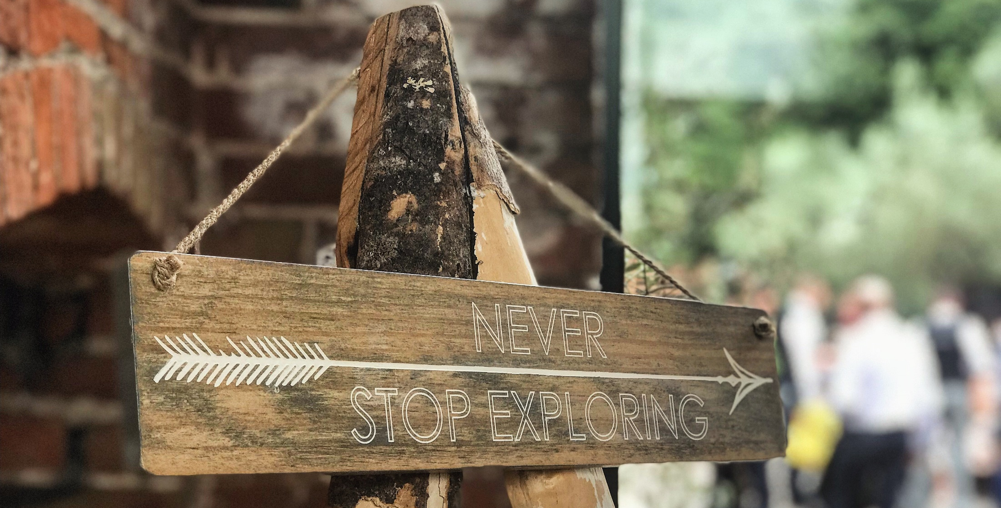

Slide 49
Ihre möglichen nächsten Schritte im Anschluss des Workshops
Der Workshop hat Ihnen das Sustainable Value Proposition Design in seiner Gänze näher gebracht. Nun liegt es an Ihnen, die Ergebnisse zu vertiefen und weiter auszuarbeiten, um Ihre SVP zu finalisieren. Anbei finden Sie Tipps für weitere Analysen sowie zwei Instrumente, um Ihre Wertschöpfung sowie Nachhaltigkeitsmerkmale Ihrer P&S zu challengen.
Für Ihre Workshopinhalte schlagen wir vor:
Schauen Sie sich Ihre Arbeitsergebnisse aus der Stakeholder- und Value Map an und arbeiten Sie, validieren Sie und überlegen Sie diese weiter
Für Ihre Stakeholderanalyse schlagen wir vor:
Führen Sie zur weiteren Erkenntnisgewinnung über die verschiedenen Bedürfnisse vertiefende Feldforschung sowie Interviews durch, um qualifizierte Aussagen, ohne Annahmen, treffen zu können
Für Ihre Wertschöpfungsanalyse schlagen wir vor:
Analysieren Sie, welche positiven bzw. negativen Ergebnisse (ökonomisch, sozial oder ökologisch) Ihr Unternehmen bei Erreichen Ihrer Vision sowie Mission erzielt
Analysieren Sie, wie sehr Ihre Wertschöpfung einer Belastung durch externe Nachhaltigkeitsrisiken, z.B. bedingt durch den Klimawandel, Rohstoffknappheit, o.Ä., ausgesetzt ist
Analysieren Sie, wo sich Ineffizienzen und sich widersprechende Ziele verstecken, z.B. wo Ressourcen unnötig verschwendet werden oder die Ziele nicht auf einander abgestimmt sind
Für Ihre Nachhaltigkeitsanalyse schlagen wir vor:
Analysieren Sie inwiefern eine konventionelle, nicht- nachhaltige, Ausrichtung ihres Nutzenversprechens für Sie Konsequenzen hätte?
Analysieren Sie, ob Sie Aspekte der Nachhaltigkeit entlang des gesamten Produktlebenszyklus und der Wertschöpfungskette berücksichtigt werden (z.B. Ressourceneinsparung, Kreislaufwirtschaftsprinzipien, soziale Gerechtigkeit, uvm.)?
Untersuchen Sie mithilfe der beiden Methoden Value Map und dem angepassten Kano Modell für Kundenzufriedenheit und Nachhaltigkeit Ihre Wertgenerierung und Nachhaltigkeitsintegrierung weiter

Slide 50
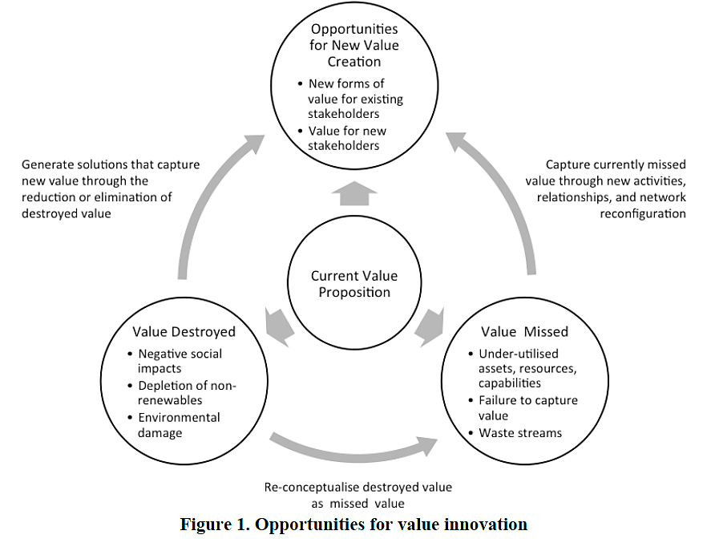
Das Value Mapping Tool sowie das Kano-Modell für Kundenzufriedenheit & Nachhaltigkeit
Instrument Nr. 1
Value Mapping Tool für Ihre Wertschöpfung
Instrument Nr. 2
Kano-Modell für Kundenzufriedenheit und Nachhaltigkeit

Slide 51
Instrument Nr. 1: Value Mapping Tool für Ihre Wertschöpfung
Intro: Die Value Map (Bocken et al. 2013) hat zum Ziel, dass Sie als Gründungsteam Ihr Verständnis für die positiven sowie negativen Aspekte Ihres Nutzenversprechens in Ihrem Wertenetzwerk, das heißt, die Stakeholder, die in die Schöpfung, Lieferung und den Erhalt von Wert durch die Bereitstellung Ihrer Produkte und Services involviert sind, erweitern. Die Methode hilft Ihnen bei der Identifikation von widersprüchlichen Werten, kann es sein, dass ein Vorteil für einen Stakeholder gleichzeitig einen Nachteil für einen anderen bedeutet. Aus diesen zusätzlich gewonnenen Erkenntnissen ergeben sich für Sie optimalerweise weitere Chancen Ihr Geschäftsmodell umzugestalten bzw. entsprechend der Bedürfnisse neu anzupassen, um negative Ergebnisse zu reduzieren und das Gesamtergebnis für alle Stakeholder Ihres Netzwerks zu verbessern.
Eine Anleitung Ergänzend zum Brainstorming mit praktischen Leitfragen gibt es hier!
Anleitung zur Durchführung mehrerer Brainstormings:
Erstes Brainstorming (Purpose und Stakeholder):
Kurze Diskussion und Zusammenfassung des Zwecks (purpose) Ihres Unternehmens sowie Definition Ihrer Stakeholder (s. Tipps)
Warum soll es Ihr Unternehmen geben?
Zweites Brainstorming (Value Created):
Welcher Nutzen/Wert wird für die verschiedenen Stakeholder geschaffen?
Welcher positive Nutzen/Wert wird geschaffen und welcher negative von den Stakeholdern gemildert?
Drittes Brainstorming (Value Destroyed or Missed):
Welcher Nutzen/Wert ist verloren bzw. was führt zu negativen Ergebnissen für die verschiedenen Stakeholder?
Verpasst Ihr Unternehmen eine Chance Wert zu schöpfen oder verschwendet es sogar welchen im Betriebsablauf (z.B. durch zu geringe Auslastung von verschiedenen Kapazitäten oder durch ineffizienten Materialeinsatz)?Analysieren Sie inwiefern eine konventionelle, nicht- nachhaltige, Ausrichtung ihres Nutzenversprechens für Sie Konsequenzen hätte?
Viertes Brainstorming (New Value Opportunities):
Welchen Nutzen/Wert können Sie für Ihre Stakeholder durch neue Ideen, Unternehmungen oder Kollaborationen schaffen?
Was können Sie von Ihren Wettbewerbern, Zulieferern, Kunden oder anderen Branchen lernen?

Slide 52
Instrument Nr. 1: Value Mapping Tool für Ihre Wertschöpfung
Tipps zur Durchführung der Brainstormings
Definieren Sie als erstes, welche Stakeholdergruppen betrachtet werden sollen und ordnen Sie diese in die jeweiligen Segmente: Umwelt, Gesellschaft, Kunden und Netzwerk-Akteure des Tools
Jedes Stakeholdersegment wird der Reihe nach behandelt, abhängig vom Kreis. Diese werden von innen, aus dem Zentrum heraus, nach außen hin besprochen: Vom Zweck und der Value Proposition, über Wert, der verloren wird, bis hin zu der Suche nach neuen Möglichkeiten, um Wert zu schöpfen. Diese Logik ist aufeinander aufbauend, wodurch die Ideenfindung für jeden darauffolgenden Kreis profitiert
Schreiben Sie Ihre Antworten auf bunte Post-its o.Ä., um durch Colour- Coding eine leichtere Übersicht zu ermöglichen. Optimalerweise bilden Sie das Modell groß an einer Wand oder einem Bildschirm ab, um das Gruppen-Brainstorming visuell zu erleichtern
Dokumentieren Sie Ihre Ergebnisse und alle anderen Details per Foto und übertragen Sie sie in eine Tabelle mit einer Spalte und Zeile für jedes individuelle Brainstorming (z.B. verpasster Wert, Chance für neuen Wert) für ein erleichtertes Weiterarbeiten zu jeder Zeit im Anschluss

Slide 53
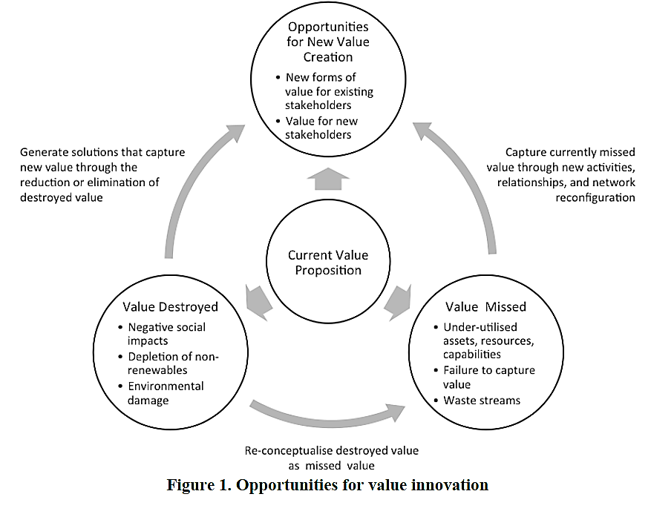
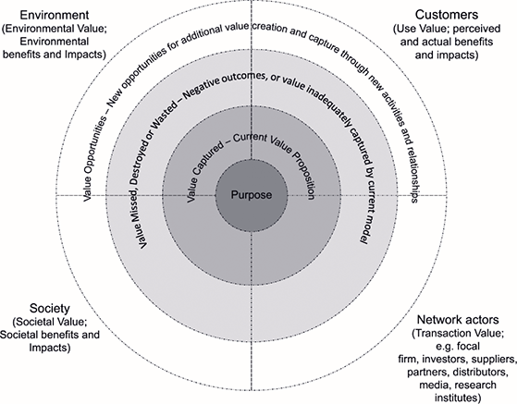
Instrument Nr. 1: Value Mapping Tool für Ihre Wertschöpfung
Die Graphiken zum Intro und der Anleitung zur Durchführung
Bsp.: NGOs & Umwelt
Bsp.: Mitarbeiter, Regierung und Gemeinde
Quelle: Bocken, N., Short, S., Rana, P. and Evans, S.: A value mapping tool for sustainable business modelling. In: Corporate Governance. 13 (5) 2013, pp. 482-497.

Slide 54
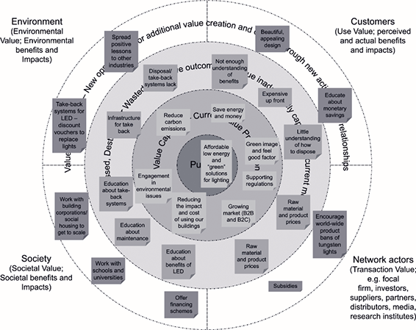
Instrument Nr. 1: Value Mapping Tool für Ihre Wertschöpfung
Beispiel zur Veranschaulichung
Quelle: Bocken, N., Short, S., Rana, P. and Evans, S.: A value mapping tool for sustainable business modelling. In: Corporate Governance. 13 (5) 2013, pp. 482-497.

Slide 55
Instrument Nr. 2: Kano-Modell der Kundenzufriedenheit und Nachhaltigkeit
Kundenzufriedenheit
Leistungsanforderungen
Begeisterungs-
anforderungen
Zeit
Erfüllungsgrad der Anforderungen
Begeisterungsanforderungen
Unentdeckte Merkmale
Rückweisungsanforderungen
Kano, N., Seraku, N., Takahashi, F., Tsuji, S.: Attractive Quality and Must-be Quality. In: Journal of the Japanese Society for Quality Control. 14(2) 1984, pp. 147–156.

Slide 56
Instrument Nr. 2: Kano-Modell der Kundenzufriedenheit und Nachhaltigkeit
Intro: Das Kano Modell für Kundenzufriedenheit und Nachhaltigkeit ist eine Weiterentwicklung des klassischen Kano Modells und dient Ihnen dazu, die Themen ökologische und soziale Nachhaltigkeit sowie Kunden und ihre Zufriedenheit mit Ihren Produkt- und Service-Eigenschaften mehr in Verbindung miteinander zu bringen, um zu analysieren, wie Sie ihre Sustainable Value Proposition noch gezielter nachhaltig formulieren können.
Die verschiedenen Merkmale in Form eines Stufensystems dienen Ihnen dabei als Orientierungsrahmen, genauso wie die genannten Beispiele – welche komplett verschieden sein können für Ihr Kundensegment. Es geht vornehmlich darum zu verstehen, dass, ähnlich wie konventionelle, auch nachhaltige Produkteigenschaften beim Kunden zu einer unterschiedlich starken Zufriedenheit führen und das Kaufverhalten beeinflussen.
Mehr zum Kano-Modell allgemein, z.B. für Hintergrund-informationen, finden Sie hier!
Anleitung zur Durchführung:
Definieren Sie für Ihr Produkt- und Serviceangebot Ihre Nachhaltigkeitsmerkmale und testen Sie diese durch bspw. Kunden-Interviews, indem Sie durch funktionale (positiv formulierte) sowie dysfunktionale (negativ formulierte) Fragen erfahren, wie Ihre Kunden diese bewerten
Nach Abfrage des können Sie aus der Matrix ablesen, ob das Nachhaltigkeitsmerkmal Ihre Kunden begeistert oder eher als ein elementarer Bestandteil wahrgenommen wird

Slide 57
Instrument Nr. 2: Kano-Modell der Kundenzufriedenheit und Nachhaltigkeit
Die verschiedenen Merkmale in der Übersicht mit Beispielen
Elementare Nachhaltigkeitsmerkmale, die so grundlegend und selbstverständlich sind, dass sie dem Stakeholder erst bei Nichterfüllung bewusst werden (implizite Erwartungen). Werden die entsprechenden Grundanforderungen, die aktuell an die Nachhaltigkeit gestellt werden, nicht erfüllt, entsteht Unzufriedenheit; werden sie erfüllt, entsteht aber keine Zufriedenheit. Die Nutzensteigerung im Vergleich zur Differenzierung gegenüber Wettbewerbern ist sehr gering durch die Erwartungshaltung.
So zum Beispiel: Die Recyclefähigkeit von Produktverpackungen: die Einzelteile in Pappe, Wertstoff, Restmüll trennen zu können, auswechselbare Verschleißteile, ein gewisses Mindestmaß an Effizienz der Leistung, in naher Zukunft der Einsatz von nachwachsenden Alternativen für Einwegplastik, usw.
Leistungsstarke Nachhaltigkeitsmerkmale sind dem Stakeholder bewusst. Sie beseitigen Unzufriedenheit oder schaffen Zufriedenheit, abhängig vom Erfüllungsgrad.
So zum Beispiel: Erhöhter Recyclinganteil im Verpackungsmaterial, Selbstverpflichtungen zur Einhaltung von Nachhaltigkeitsstrategien oder -prinzipien (SDGs, Effizienz, Konsistenz, Suffizienz, o.ä., nachhaltige/grüne Investments), nachhaltige Maßnahmen im Marketingmix (z.B. CO₂-freundlicher Transport), regionale Herstellung von Erzeugnissen, Abwärmenutzung von Rechenzentren, E-Flotte im Firmenfuhrpark, Zertifizierungen und Labels für das Unternehmen und/oder seine Produkte, usw.
Begeisternde Nachhaltigkeitsmerkmale eines Produkts oder Services sind Merkmale, mit denen der Stakeholder nicht unbedingt rechnet. Sie zeichnen das Produkt gegenüber der Konkurrenz aus und rufen Begeisterung hervor, die zum finalen Trumpf führen kann. Eine intensivere Integrierung von Nachhaltigkeit kann zu einem überproportionalen Stakeholdergewinn führen, ohne dass sich das P oder S in seiner eigentlichen Leistung stark vom Wettbewerb abhebt.
So zum Beispiel: Pro Kauf/Nutzung eine Spende/einen Beitrag für ein Projekt, Produkte vegan, tierversuchsfrei und/oder mikroplastikfrei gestalten (bspw. Kosmetik), Upcyclingkonzepte, Rohstoffinnovationen, CO₂-neutrale Produktion oder Verpackung, bzw. aus nachwachsenden Rohstoffen gefertigt, Angebot eines Reparaturservice (s. Levi‘s), alternative Antriebe, usw.
Indifferente Nachhaltigkeitsmerkmale könnten die nächsten Hidden Champions. Diese Merkmale sind nutzenstiftend, jedoch z.Zt. (noch) nicht gefragt oder bekannt, wodurch sie weder Zufriedenheit noch Unzufriedenheit stiften. Mit einer entsprechenden Positionierung oder medialen Aufmerksamkeit könnten sie sich jedoch künftig in ihrer Bedeutung steigern.
Konventionelle Rückweisungsmerkmale führen bei Vorhandensein zu Unzufriedenheit, bei Fehlen jedoch zu Zufriedenheit des Stakeholders.
So zum Beispiel: Kinderarbeit o.Ä., schlechte Bedingungen in der LWS, Vernichtung von Biomasse, Menschenrechtsverletzungen (Bsp. Kein Zugang zu Trinkwasser), Beteiligungen durch kritische Investoren, usw.

Slide 58
Instrument Nr. 2: Kano-Modell der Kundenzufriedenheit und Nachhaltigkeit
Die Untersuchung der Merkmale: Fragenaufbau
Die Fragen | Das würde mich sehr freuen | Das setze ich voraus | Das ist mir egal | Das nehme ich gerade noch hin | Das würde mich sehr stören
Funktional (positiv formuliert)
Was würden Sie sagen, wenn unser Angebot über … verfügte?
Was würden Sie sagen, wenn es mehr … gäbe?
usw.
Dysfunktional (negativ formuliert)
Was würden Sie sagen, wenn unser Angebot NICHT über … verfügte?
Was würden Sie sagen, wenn es weniger … gäbe?
usw.
Berger, C., Blauth, R. E. & Boger, D. (1993). Kano’s Methods for Understanding Customer-Defindes Quality. Center For Quality of Management Journal, Vol. 2(4), 1–37.

Slide 59
Instrument Nr. 2: Kano-Modell der Kundenzufriedenheit und Nachhaltigkeit
Die Untersuchung der Merkmale: Auswertungsmatrix
Nachhaltigkeits-merkmal |  | Dysfunktionale Frage
 |  | Das würde mich sehr freuen | Das setze ich voraus | Das ist mir egal | Das nehme ich gerade noch hin | Das würde mich sehr stören
Funktionale Frage | Das würde mich sehr freuen | Fraglich (Weist auf methodische Fehler beim Durchführen der Analyse hin (z.B. widersprüchliche Antworten) | Begeisterung | Begeisterung | Begeisterung | Leistung
 | Das setze ich voraus | Rückweisung | Indifferent | Indifferent | Indifferent | Basis
 | Das ist mir egal | Rückweisung | Indifferent | Indifferent | Indifferent | Basis
 | Das nehme ich gerade noch hin | Rückweisung | Indifferent | Indifferent | Indifferent | Basis
 | Das würde mich sehr stören | Rückweisung | Rückweisung | Rückweisung | Rückweisung | Fraglich
Berger, C., Blauth, R. E. & Boger, D. (1993). Kano’s Methods for Understanding Customer-Defindes Quality. Center For Quality of Management Journal, Vol. 2(4), 1–37.

